Slide 1
KIRIKKALE MÜFTÜLÜĞÜ CAMİLER VE DİN GÖREVLİLERİ HAFTASI
1-7 EKİM 2019

Slide 2
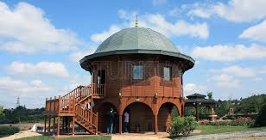
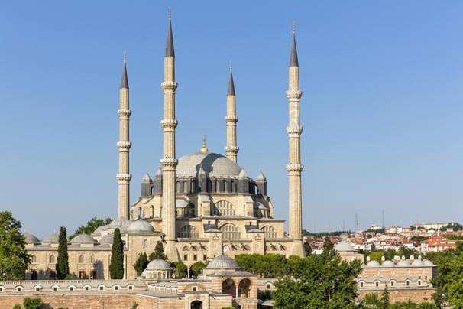
MESCİT: «Tevazu ile eğilmek» manasına gelen «secde etmek» kelimesinden türeyen ve «secde edilen yer» manasını ifade eden bir isimdir. Kur’n-ı kerim’de müslümanların ibadet mekanı olarak «mescit» ismi kullanılmıştır.
CAMİ: «Toplayan, bir araya getiren» manasında, bayram ve cuma namazları kılınan mescitten daha büyük ibadethaneler için kullanılmıştır.

Slide 3
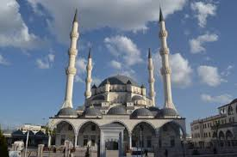
DİNLER VE İBADETHANELER
HZ. ADEM’DEN YANİ İNSANLIK TARİHİNİN BAŞLANGICINDAN İTİBAREN İNSANLAR BİR YARATICI VE BİR DİNE İNANMIŞ VE BAĞLANMIŞLARDIR.
VE YİNE İNSALIK TARİHİNDE TOPLUMLARIN MERKEZİNDE HER ZAMAN İBADETHANELER OLAGELMİŞTİR.
BUGÜN İÇİNDE AYNI GERÇEKLİK DEVAM ETMEKTEDİR.
ÖRNEĞİN, KIRIKKALE MERKEZ NUR CAMİİ KIRIKKALE’NİN VE
HAYATIN MERKEZİNDE.

Slide 4
MESCİT İNŞA ETMENİN ÖNEMİ
«Allah’ın mescitlerini ancak Allah’a ve ahiret gününe inanan, namazını kılan, zekâtını veren ve yalnız Allah’tan korkup çekinen kimseler imar edebilirler. İşte bunların doğru yolu bulanlardan olmaları umulur.»
TEVBE SURESİ 18. AYET

Slide 5
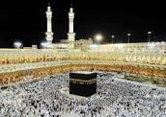
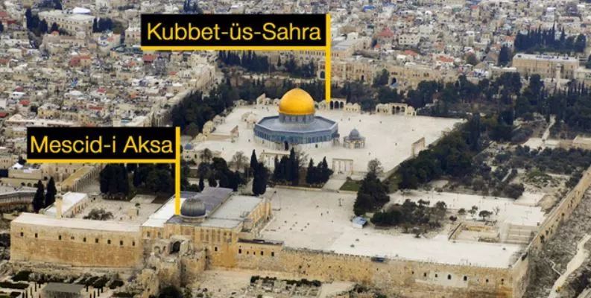
YERYÜZÜNÜN İLK MESCİDİ KABE
«Gerçek şu ki, insanlar için yapılmış olan ilk ev, âlemlere bir hidayet ve bir bereket kaynağı olan Mekke’deki evdir.» ALİ İMRAN 96. AYET
MESCİDİ AKSA: «Mescidi Haram’dan sonra yapılan ikinci mescit Mescid-i Aksa’dır. MÜSLİM, MESACİT, 2.

Slide 6
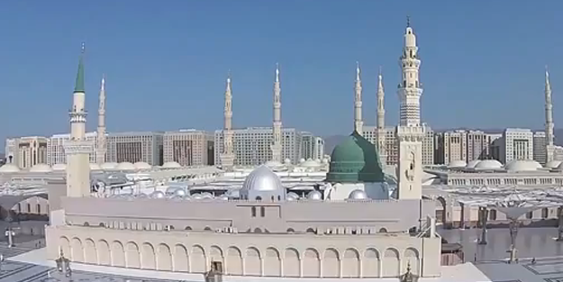
İBADET İÇİN YOLCULUK EDİLECEK ÜÇ MESCİT
«(İbâdet için) sadece şu üç mescide yolculuk yapılır: Mescid-i Harâm, Mescid-i Nebî ve Mescid-i Aksâ...» BUHARİ, SAVM, 67

Slide 7
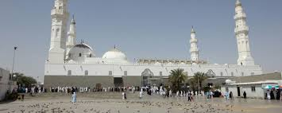
İSLAM TOPLUMUNDA MESCİTLER ÖNEMLİDİR
EFENDİMİZ (SAS) HİCRET ESNASINDA MEDİNEYE YAKLAŞIK 5 KM. MESAFEDE KONAKLADIĞI ESNADA ORADA İSLAM TARİHİNİN İLK MESCİDİNİ «KUBA» İNŞA ETTİ. MEDİNE’YE ULAŞTIKTAN SONRA YİNE İLK YAPTIĞI İŞ BİR MESCİT MEKANI TESPİT EDİP ORAYA MESCİT İNŞA ETMEK OLMUŞTUR.
İSLAM TARİHİNDE MESCİTLER HER ZAMAN TOPLUM VE HAYATIN MERKEZİNDE OLMUŞTUR.

Slide 8
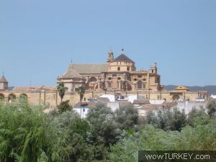
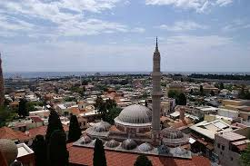
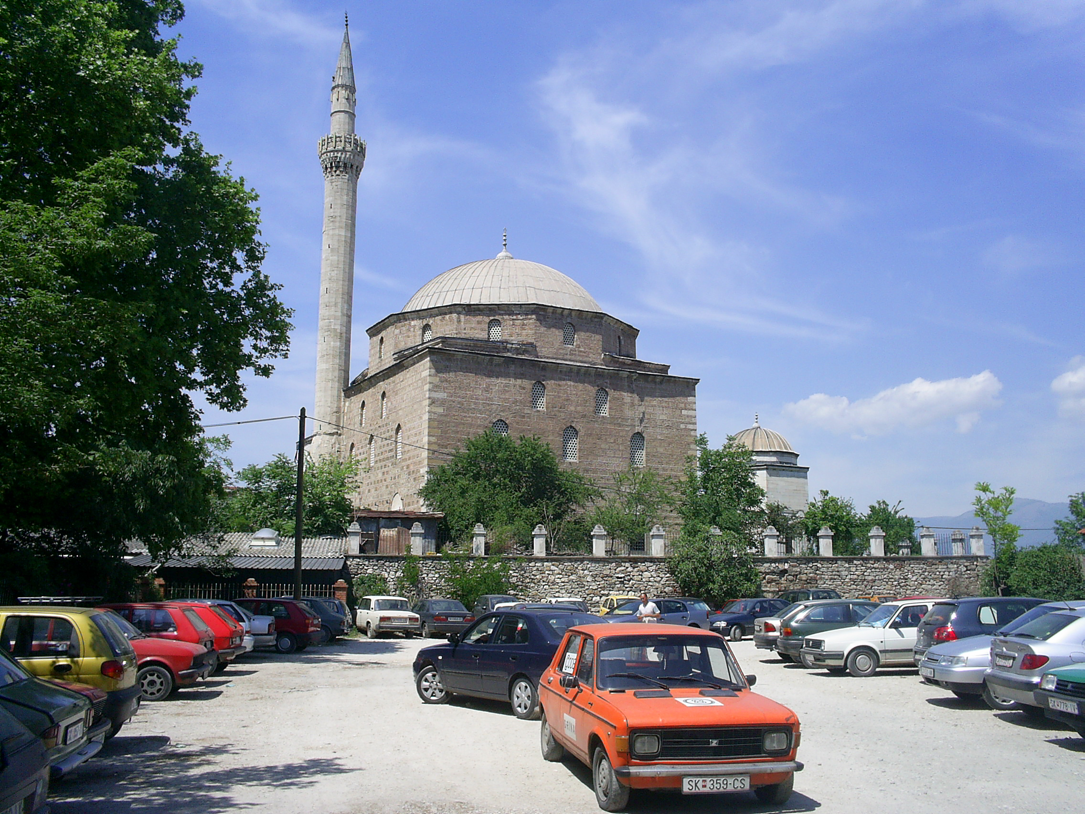
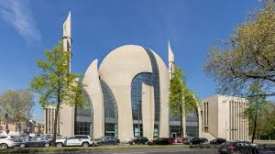
MÜSLÜMANLAR CAMİNİN TOPLUM HAYATINDAKİ ÖNEMİNDEN DOLAYI GİTTİKLERİ HER YERDE CAMİLER VE MESCİTLER İNŞA ETMİŞLERDİR.
İspanya Kurtuba Camii
Yunanistan’da bir Osmanlı Camii
Üsküp Mustafa Paşa Camii
Almanya Köln Merkez Camii

Slide 9
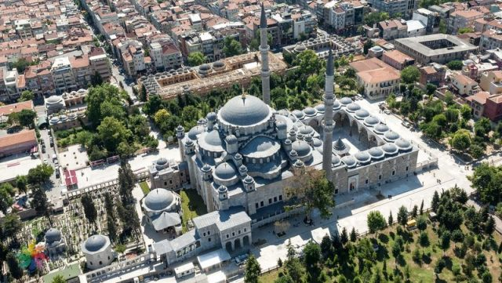
MESCİTLER AYNI ZAMANDA MÜSLÜMANLARA OKUL OLDULAR
«MESCİDİ NEBEVİ’NİN YAPIMI ESNASINDA SUFFE ASHABI İÇİN İLİM ELDE ETMELERİ AMACI İLE YERLER AYRILMIŞTIR.» BUHARİ, 2, 277
İSLAMIN İLK YILLARINDAN İTİBAREN CAMİLERDE İBADETİN YANISIRA TOPLUMSAL MESELELER ELE ALINMIŞ, İNSANLAR BİR ARAYA GELMİŞLER VE İSLAM ALİMLERİ İLİM HALKALARI OLUŞTURARAK ÖĞRENCİLER YETİŞTİRMİŞLERDİR.
OSMANLI’DA CAMİ KÜLLİYE HAVASINA BÜRÜNMÜŞTÜR. AYNI AVLUNUN İÇERİSİNDE CAMİ, OKUL, MİSAFİRHANE, HASTANE VE HAMAMLAR BİRLİKTE İNŞA EDİLMİŞTİR. Fatih Camii ve Külliyesi

Slide 10
CAMİLER SOSYALLEŞME YERLERİDİR
CAMİLER, YAŞLISIYLA GENCİYLE, ERKEĞİYLE KADINIYLA, BÜYÜĞÜYLE ÇOCUĞUYLA MÜSLÜMANLARIN GÜZEL AHLAKI VE YAŞAMIN GÜZELLİKLERİNİ ÖĞRENDİKLERİ VE ÖRNEK OLARAK ÖĞRETTİKLERİ YERLERDİR.
İÇERİSİNDE VE ORTAMINDA BİR ÇOK GÜZELLİKLERİ BARINDIRDIĞI İÇİN CAMİLERE GİTMEK, MÜSLÜMAN CEMAATLE VE ARKADAŞLARLA BİRLİKTE OLMAK EFENDİMİZ (SAS) TARAFINDAN TEŞVİK EDİLMİŞTİR.
HADİSİ ŞERİF: İBN MACE, MESACİT, 19
«MÜSLÜMAN BİR KİMSE MESCİTLERİ NAMAZ VE ZİKİR İÇİN YER YURT EDİNDİĞİNDE, ALLAH ONUN BU DURUMUNA, AİLESİNİN GURBETTEN DÖNEN KİŞİYE SEVİNDİĞİ GİBİ SEVİNİR.»

